Slide 1
Estudo sobre Algoritmos de Menor Caminho em Grafos

Slide 2
Introdução
Na computação muitas aplicações necessitam considerar um conjunto de conexões entre dados e uso de algoritmos nesses dados para poder responder perguntas como, se existe um caminho entre um objeto a outro seguindo por essas conexões, qual a menor distância entre eles ou ainda quantos objetos podemos alcançar a partir de um determinado ponto;
Para modelar tais situações, utilizamos um tipo abstrato chamado grafo (ZIVIANI et al., 2004).

Slide 3
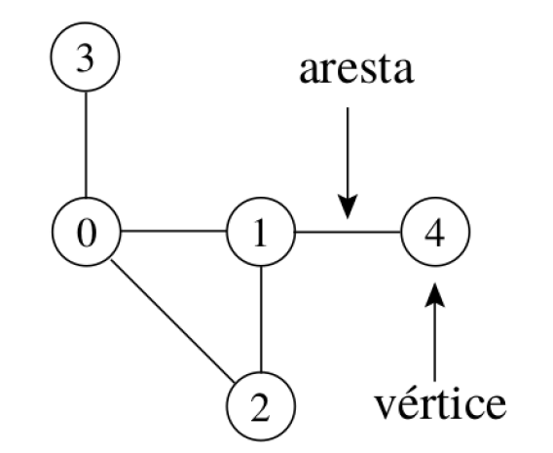
Introdução

Slide 4
Introdução
Um problema clássico da literatura envolvendo grafos é o cálculo de caminho mínimo (MOURA; RITT; BURIOL, 2010);
A sua modelagem é feita representando as arestas com determinados pesos que podem significar o tempo decorrente entre executar tarefas, o custo de transmitir informações entre locais, quantidades específicas a serem transportadas entre um local e outro e etc (DROZDEK, 2012).

Slide 5
Motivação
Estudar dos algoritmos de menor caminho em grafos, desde os clássicos como o algoritmo de Dijkstra (DIJKSTRA, 1959) até algoritmos mais recentes propostos como o Anytime Dynamic A* (AD*) (LIKHACHEV et al., 2008;

Slide 6
Objetivos
Verificar o desempenho e a eficácia dos algoritmos propostos;
Averiguar o impacto das estruturas de dados utilizadas para resolver o problema;
Analisar quais situações os algoritmos estudados melhor se aplicam.

Slide 7
Algoritmo de Dijkstra
2.1 O Algoritmo
2.2 Versões do Algoritmo implementadas e suas Estrutura de Dados

Slide 8
Algoritmo de Dijkstra
Proposto por Edgar W. Dijkstra em 1959 (DIJKSTRA,1959);
tem por objetivo definir o menor caminho partindo do vértice origem v_{s} e chegando a todos os demais vértices v_{i} do grafo G = (V,E);
Todos os pesos w(u, v) devem ser maiores ou iguais a zero para toda aresta E do grafo G (CORMEN, 2009).

Slide 9
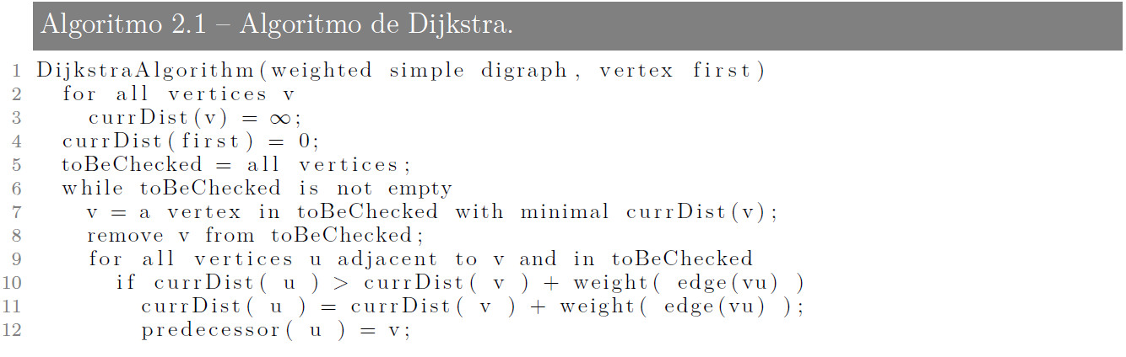
Algoritmo de Dijkstra

Slide 10
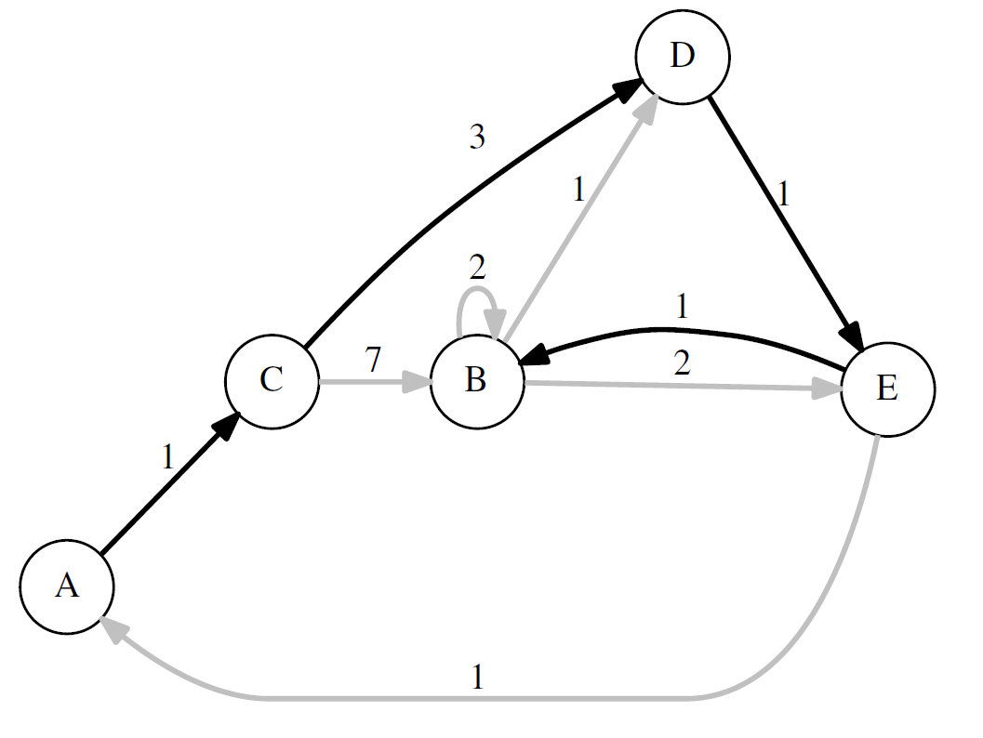
Algoritmo de Dijkstra

Slide 11
Algoritmo de Dijkstra
2.2 Versões do Algoritmo implementadas e suas Estrutura de Dados

Slide 12
Algoritmo de Dijkstra
Neste projeto de graduação foram implementadas três versões do algoritmo de Dijkstra usando estruturas de dados diversas:
Dijkstra Canônico;
Dijkstra Heap Binário;
Dijkstra Heap de Fibonacci;

Slide 13
Dijkstra Canônico
Um vetor para armazenar as distâncias calculadas pelo algoritmo;
Uma busca linear é realizada a cada passo iterativo para se determinar o mínimo;
A complexidade para esse caso é O(|V ₂|) (DROZDEK, 2012).

Slide 14
Dijkstra Heap Binário
Heaps binárias podem ser descritas como árvores binárias que possuem as seguintes propriedades (DROZDEK, 2012):
O valor de cada nodo não é maior do que os valores guardados em cada um de seus filhos;
A árvore é perfeitamente balanceada, e as folhas no último nível estão todas posicionadas mais a esquerda.

Slide 15
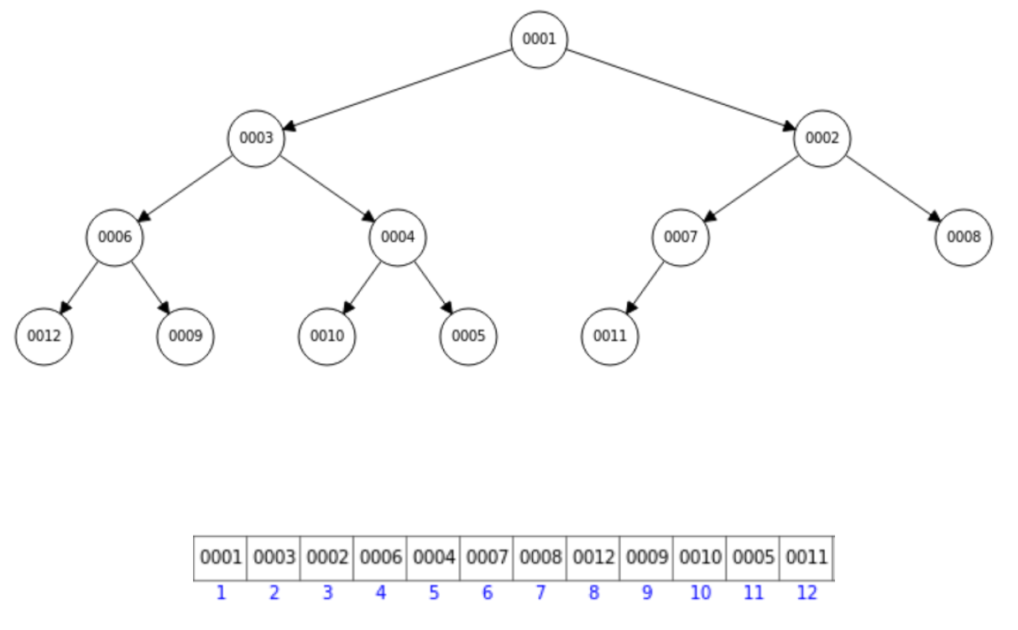
Dijkstra Heap Binário

Slide 16
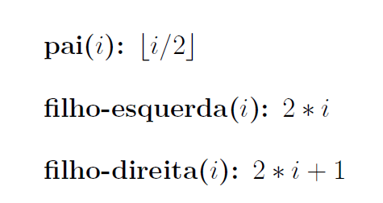
Dijkstra Heap Binário
Onde$i ∈ℕ$ e $i ∈[1,n]$, sendo $i$ o índice do vetor e $n$ o tamanho do vetor.

Slide 17
Dijkstra Heap Binário
As operações de inserção, extração de mínimo e reconstrução da heap possuem complexidade de O(lg n);
Tempo computacional para este caso é de O(|E| lg |V |) (CORMEN, 2009).

Slide 18
Dijkstra Heap de Fibonacci
A Heap de Fibonacci consiste de uma coleção de árvores que seguem a regra de árvore heap mínima;
Os nós raízes de cada árvore são interligados por uma lista circular duplamente encadeada;
Sua característica é que operações de adição são executadas de uma maneira “preguiçosa”;
Operações de inserção possuem tempo computacional O(1) (CORMEN, 2009).

Slide 19
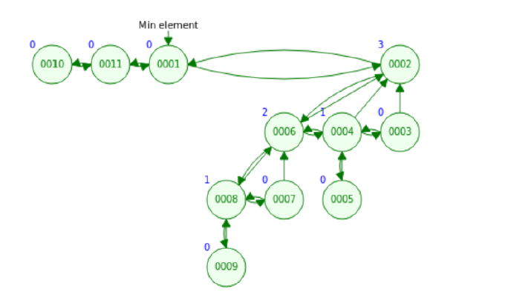
Dijkstra Heap de Fibonacci

Slide 20
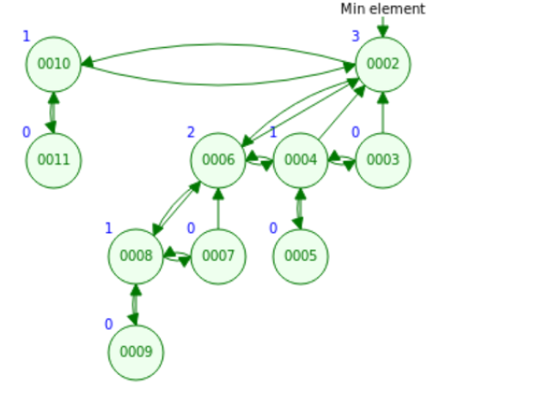
Dijkstra Heap de Fibonacci
Operação de extração de mínimo é mais custoso, o seu tempo computacional é O(lg n).

Slide 21
Dijkstra Heap de Fibonacci
O tempo computacional de operação de mudança de chave é O(1) (CORMEN,2009);
O tempo computacional aplicado ao Algoritmo de Dijkstra é de O(|V | lg |V | + |E|) (CORMEN, 2009).

Slide 22
Algoritmo A*
3.1 O Algoritmo

Slide 23
Algoritmo A*
O algoritmo A* é um algoritmo de busca informada em grafos;
Proposta originalmente em Hart, Nilsson e Raphael (1968);
Pode ser visto como uma adaptação do algoritmo de Dijkstra;

Slide 24
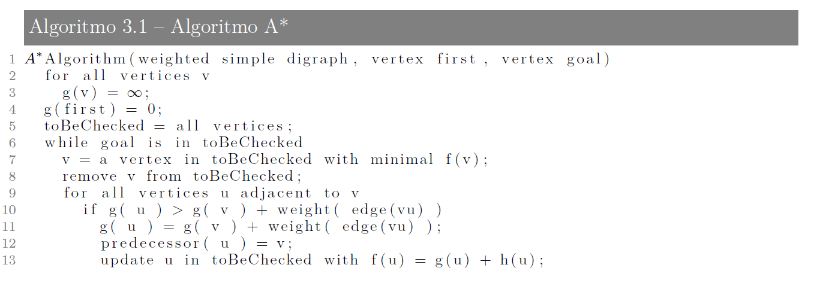
Algoritmo A*

Slide 25
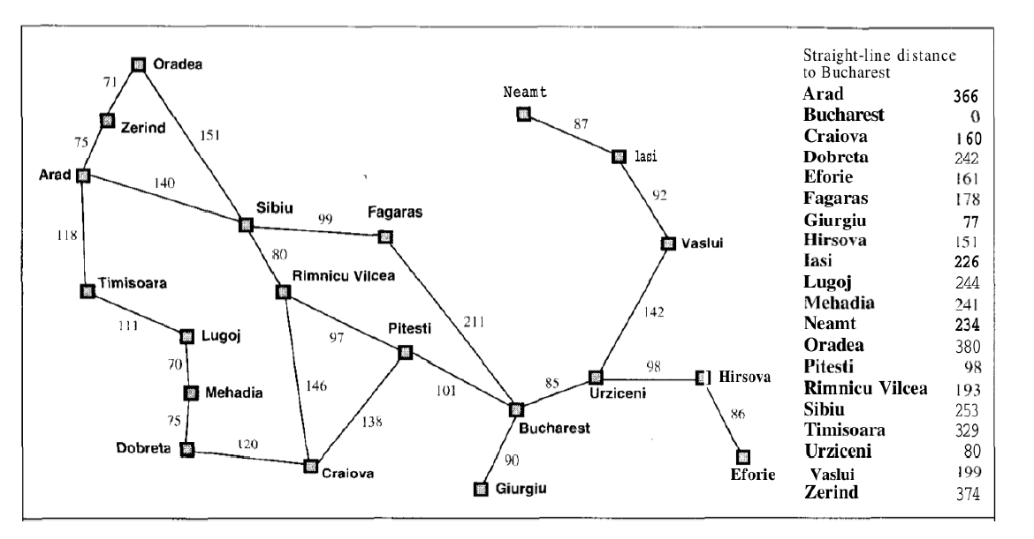
Algoritmo A*

Slide 26
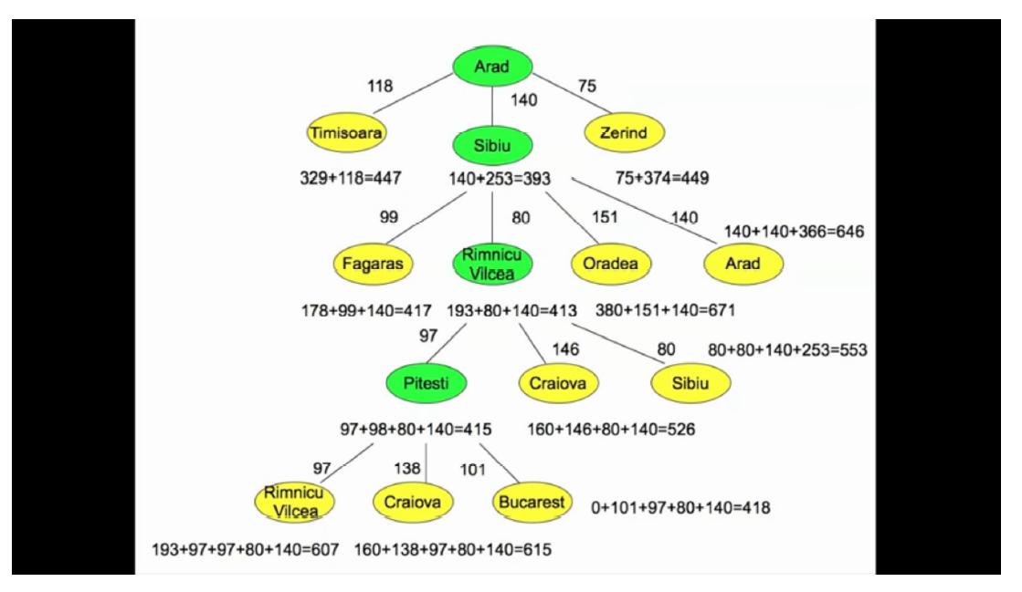
Algoritmo A*

Slide 27
Heurísticas
É chamada de admissível quando seu valor garantidamente não superestima o valor da distância real;
Exemplo: Distância Euclidiana;
Não-admissíveis são aquelas que seu valor pode superestimar o valor da distância real;
Exemplo: Distância Manhattan, Atalho Diagonal;
Só há garantia do cálculo do caminho ótimo quando se usa heurísticas admissíveis (RUSSELL; NORVIG, 1995).

Slide 28
Algoritmos Dinâmicos
4.2 Algoritmo ARA*
4.3 Algoritmo AD*

Slide 29
Grafos Dinâmicos
Os algoritmos apresentados até agora tratam apenas de grafos estáticos;
Situações reais podem ocorrer casos em que a modelagem feita por grafos requer que os pesos de suas arestas variem com o tempo:
Neste caso temos os Grafos Dinâmicos;
Podemos utilizar algoritmos estáticos para o cálculo de grafos dinâmicos, adaptando-os devidamente.

Slide 30
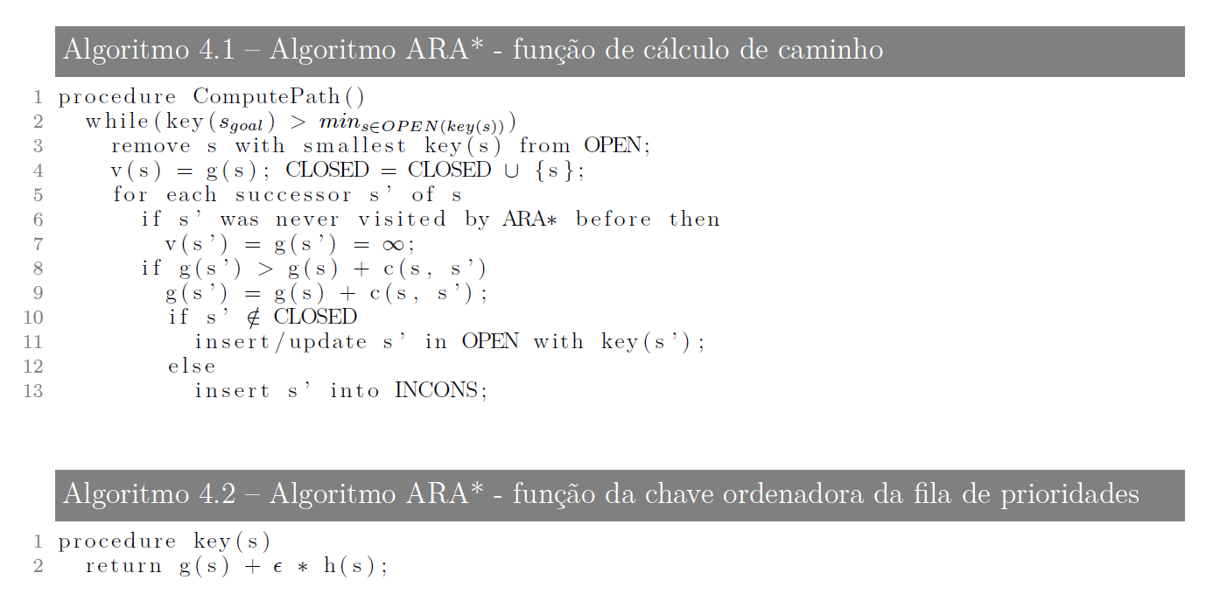
Algoritmo ARA*

Slide 31
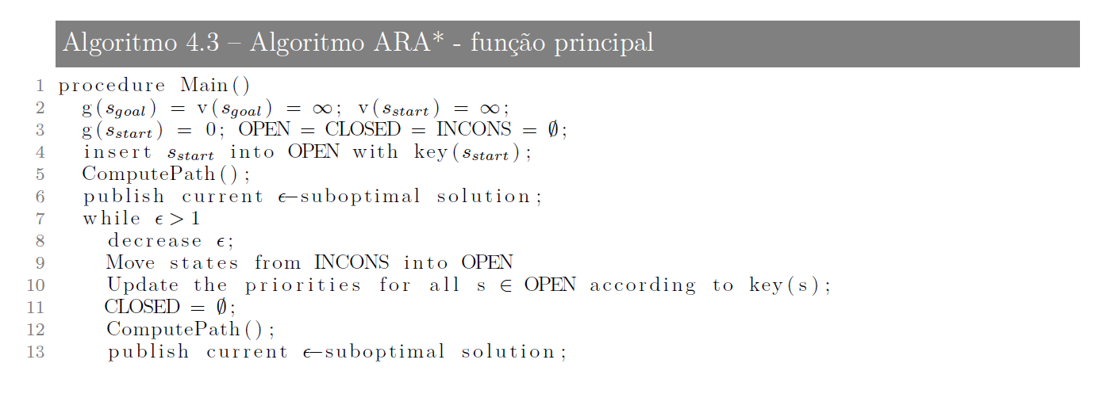
Algoritmo ARA*

Slide 32
Algoritmos Dinâmicos
4.3 Algoritmo AD*

Slide 33
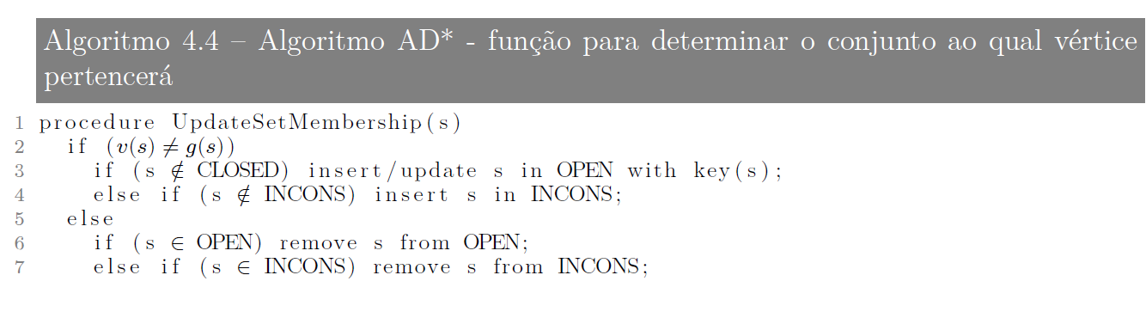
Algoritmo AD*

Slide 34
Algoritmo AD*

Slide 35
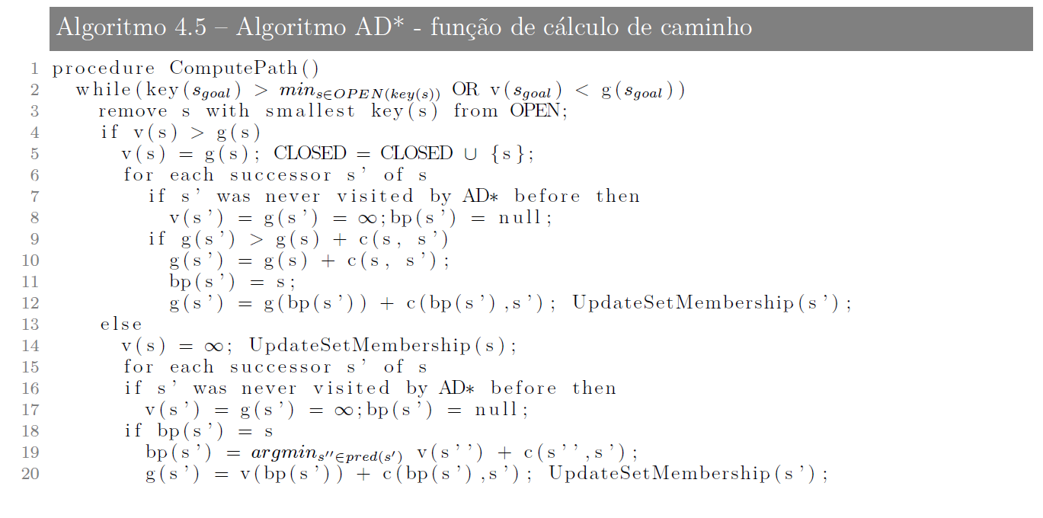
Algoritmo AD*

Slide 36
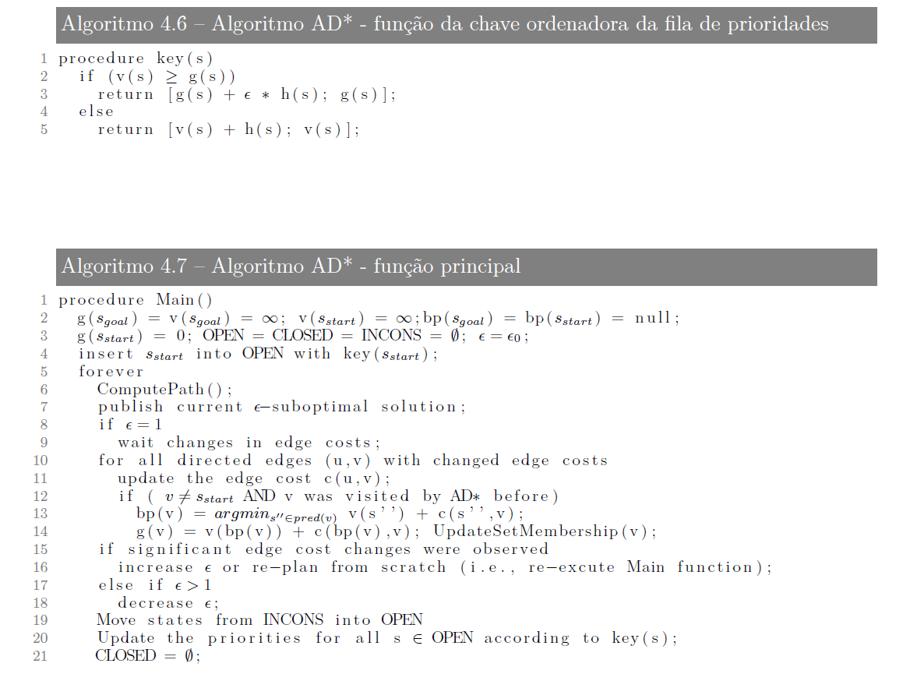
Algoritmo AD*

Slide 37
Testes Computacionais
5.1 Algoritmo de Dijkstra
5.2 Algoritmo A*
5.3 Algoritmos Dinâmicos

Slide 38
Instâncias
As instâncias utilizadas são grafos que representam malhas rodoviárias reais;
Estão disponíveis em http://www.dis.uniroma1.it/challenge9/download.shtml (acesso em 28 de janeiro de 2017);

Slide 39
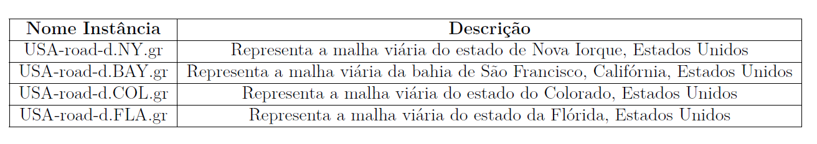
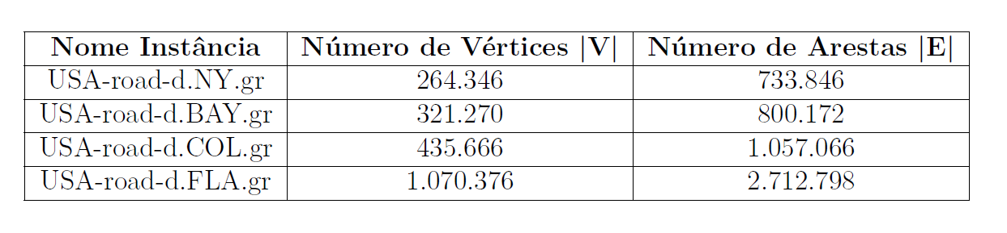
Instâncias

Slide 40
Algoritmo de Dijkstra
Para o algoritmo de Dijkstra foi avaliado o tempo computacional de cada método;
Os resultados estão dispostos a seguir:
(O tempo é dado em milissegundos).

Slide 41
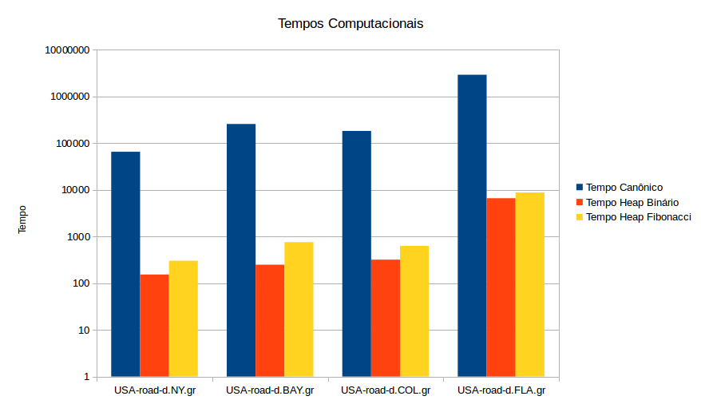
Algoritmo de Dijkstra

Slide 42
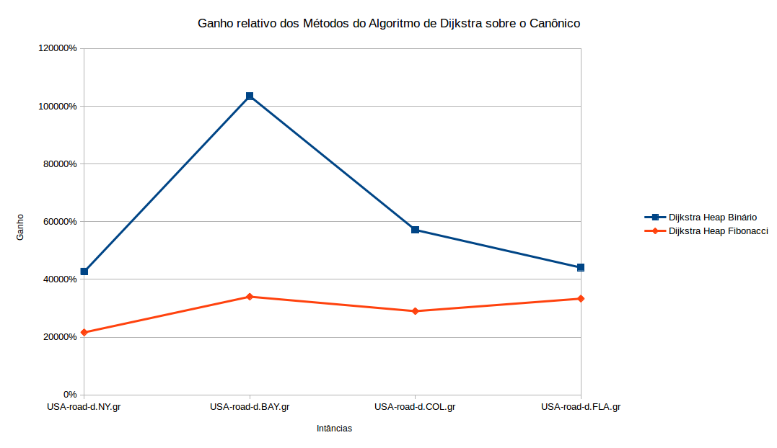
Algoritmo de Dijkstra

Slide 43
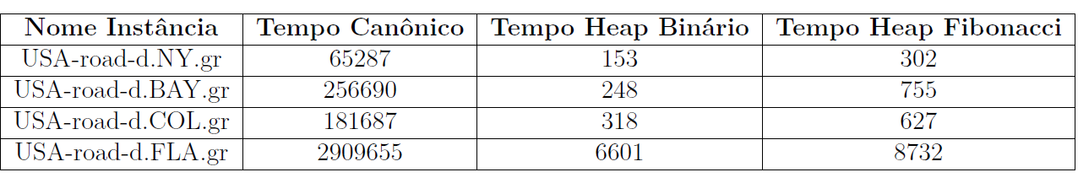
Algoritmo de Dijkstra

Slide 44
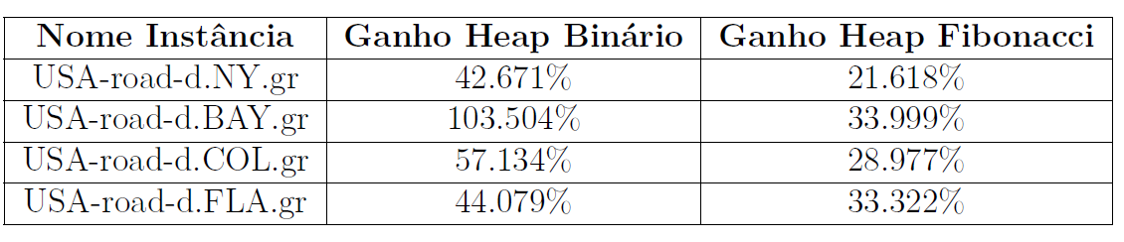
Algoritmo de Dijkstra

Slide 45
Análise dos resultados
Dijkstra Canônico foi executado em um tempo elevado (a maior instância chegou a levar aproximadamente 48 minutos);
O uso de estruturas de dados impactou consideravelmente no ganho de tempo computacional (Heap binário teve um ganho médio de 61.847% enquanto que a Heap de Fibonacci teve um ganho de 29.479%);

Slide 46
Análise dos resultados
O resultado entre a Heap Binária e a Heap de Fibonacci é inesperado;
Tempo computacional de Heap Binária é O(|E| lg |V |);
Tempo computacional da Heap de Fibonacci é O(|V | lg |V | + |E|);
Para todas as nossas instâncias |E| > |V |;

Slide 47
Análise dos resultados
Conforme também constatado por Larkin, Sen e Tarjan (2014), a aplicação prática das estruturas de dados nem sempre corresponde a esperada descrita na teoria;
Estrutura de dados heaps baseadas em vetor são, na prática, mais eficientes do que a Heap de Fibonacci.

Slide 48
Conclusões
Dijkstra Heap Binário foi que obteve melhor tempo;
Superou o Heap de Fibonacci, mesmo sendo teoricamente mais lento do que este;
Dijkstra canônico elevou um tempo consideravelmente alto, sendo inapropriado para aplicações práticas como sistema de ponto global (GPS);
Sua implementação é recomendada apenas para fins de aprendizagem e entendimento do algoritmo;
Heap de Fibonacci é de difícil implementação e suscetível a erros de programação;
Heap Binário possui implementação simples.

Slide 49
Testes Computacionais
5.2 Algoritmo A*
5.3 Algoritmos Dinâmicos

Slide 50
Algoritmo A*
Para o algoritmo A* foram medidos os tempos computacionais de cada versão, o número de vértices abertos (NVA) médio e a qualidade da solução para a heurística não-admissível.

Slide 51
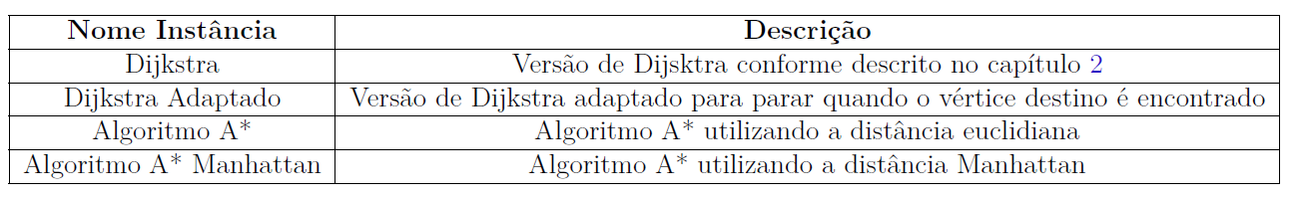
Algoritmo A*

Slide 52
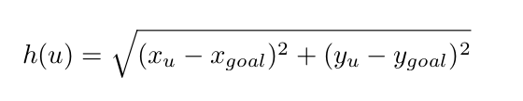

Algoritmo A*
Para os testes, foi utilizada as seguintes heurísticas:
Distância Euclidiana (admissível):
Distância Manhattan (não-admissível):

Slide 53
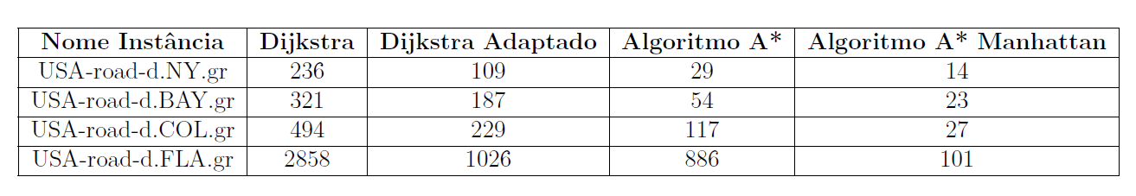
Algoritmo A*

Slide 54
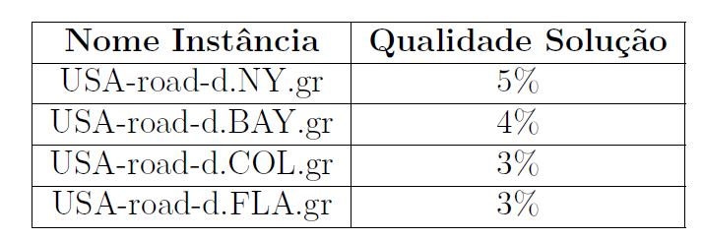
Algoritmo A*

Slide 55
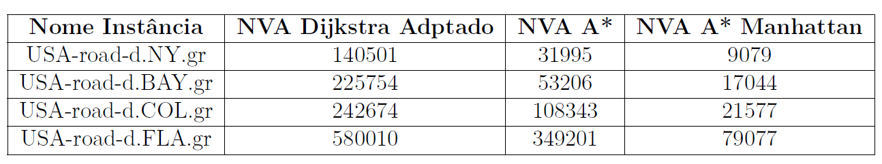
Algoritmo A*

Slide 56
Análise dos resultados
O algoritmo A* teve um desempenho computacional melhor do que o algoritmo Dijkstra, inclusive sobre o Dijkstra Adaptado;
O resultado está diretamente ligado ao número de vértices abertos por cada algoritmo;
O que obteve menor tempo computacional foi o algoritmo A* aplicando a heurística não-admissível Distância Manhattan;
A qualidade da solução do A* não-admissível girou em torno de 4%.

Slide 57
Conclusões
O algoritmo A* mostra ser um ótimo algoritmo para o cálculo de menor caminho entre dois vértices;
Sua implementação é simples e é praticamente um Dijkstra Adaptado;
Para a garantia do melhor caminho como o algoritmo de Dijkstra o faz, é obrigatório o uso de heurística admissível;
O método Manhattan mostra um bom resultado para aplicações que não exigem o melhor caminho, tendo a qualidade da solução girado em torno de 4%.

Slide 58
Testes Computacionais
5.3 Algoritmos Dinâmicos

Slide 59
ARA*
Será afixado um conjunto arbitrário de e será medido quanto tempo o algoritmo ARA* acha uma solução (mesmo não sendo a ótima) para aquele determinado e comparar com o tempo que o algoritmo A* acha uma solução ótima, além do número médio de vértices abertos;

Slide 60
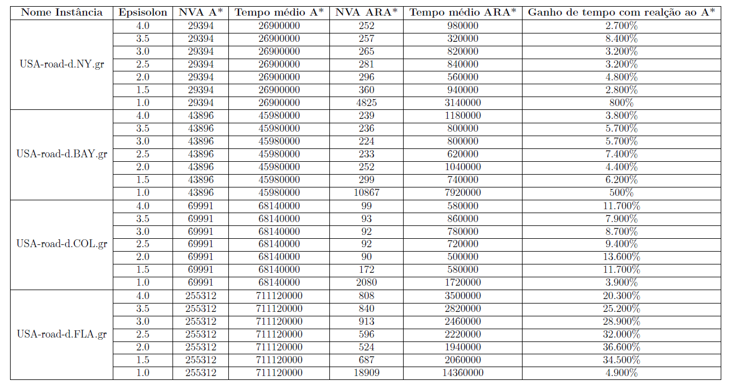
ARA*

Slide 61
ARA* - análise dos resultados
ARA* possui um ganho no tempo consideravelmente alto;
É notável quantidade reduzida de vértices abertos pelo ARA*, mostrando que de fato o uso da heurística inflada “poda” mais ainda os vértices a serem visitados com relação ao A*.

Slide 62
AD*

Slide 63
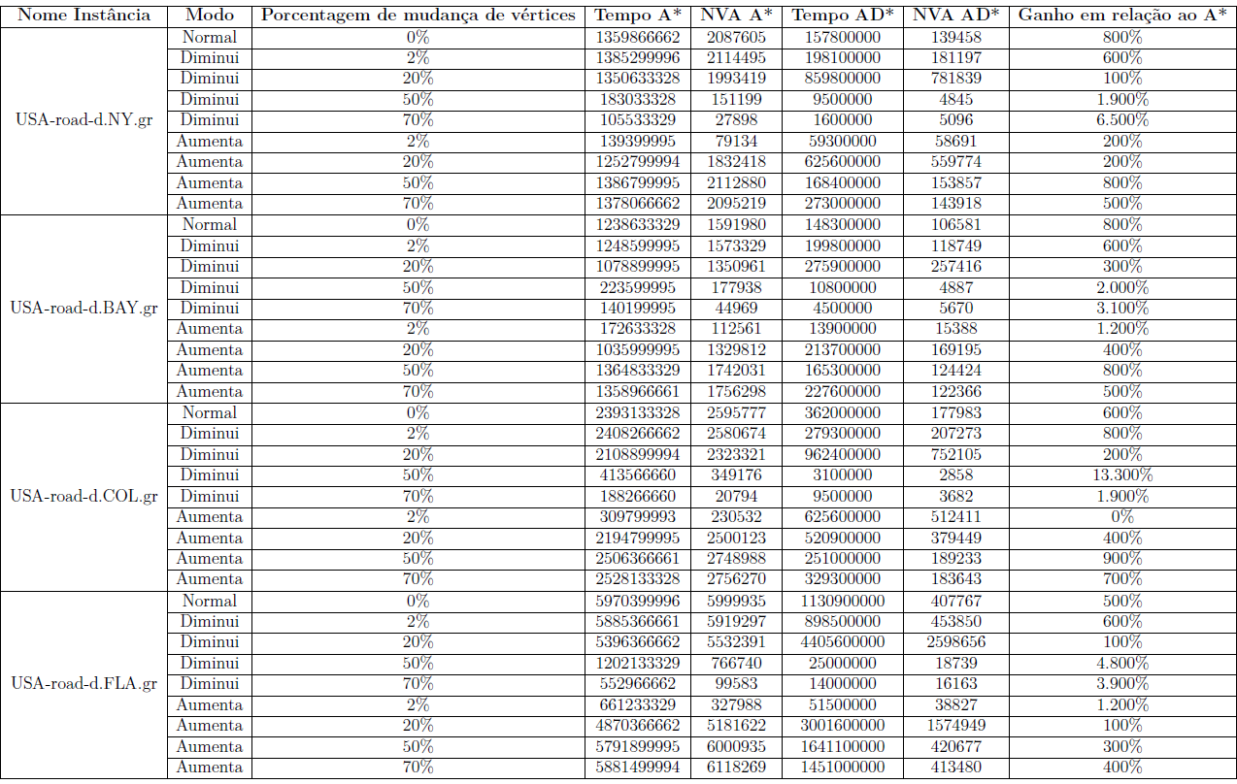
AD*

Slide 64
AD* - análise dos resultados
Em geral, AD* possui um tempo computacional em geral melhor do que A* quando usado para recalcular a rota em grafos dinâmicos;
Essa diferença foi maior para quando o grafo tem o peso de suas arestas diminuídos do que quando o peso é aumentado;
Isso é justificável, já que a rotina de tratamento para arestas com o peso aumentado é mais complexa do que para o peso diminuído (MOURA; RITT; BURIOL, 2010).

Slide 65
AD* - análise dos resultados
O ganho computacional ocorre mesmo quando não há alteração dos vértices;
O número de vértices abertos pelo AD*, em geral, é menor do que o A*;
O ganho foi maior quando houve muitas mudanças dos vértices (50%-70%), mostrando que esse algoritmo se adéqua bem a grandes mudanças no grafo mantendo um bom desempenho.

Slide 66
Conclusões
O uso do ARA* se torna ideal para aplicações que necessitam de respostas rápidas e não tem a obrigatoriedade de se ter o resultado ótimo.
Mais interessante ainda é que o algoritmo vai melhorando o resultado a medida que mais tempo de cálculo é permitido pela aplicação, podendo assim achar um resultado rápido e este pode acabar se tornando ótimo (quando ε = 1).

Slide 67
Conclusões
O uso do ARA* se torna ideal para aplicações que necessitam de respostas rápidas e não tem a obrigatoriedade de se ter o resultado ótimo.
Mais interessante ainda é que o algoritmo vai melhorando o resultado a medida que mais tempo de cálculo é permitido pela aplicação, podendo assim achar um resultado rápido e este pode acabar se tornando ótimo (quando ε = 1).

Slide 68
Conclusões
O algoritmo AD*, que na verdade é uma adaptação do ARA*, mostrou-se um excelente algoritmo para grafos dinâmicos conseguindo superar em tempo computacional o algoritmo A*;
Mas o uso do AD* só deve mesmo ser usado para grafos dinâmicos já que sua implementação é complexa e suscetível a erros de programação;
Para grafos estáticos, é mais recomendado o uso dos algoritmos Dijkstra e o A*.

Slide 69
Considerações Finais

Slide 70
Considerações finais
Neste trabalho foram realizados estudos de algoritmos de caminho mínimo para grafos estáticos e dinâmicos, abordando seus funcionamentos, suas estratégias e o impacto que o uso de determinadas estruturas de dados ocasionam;
Foram estudados os algoritmos de Dijkstra, busca A*, ARA* e o AD*;
Os testes foram realizados sobre instâncias que que representam malhas rodoviárias reais;
A ordem de grandeza do número de vértices e arestas dessas instâncias foram de 100.000 a 1.000.000;

Slide 71
Considerações finais
Este trabalho constatou que:
A escolha de uma determinada estrutura de dados impacta fortemente no desempenho do algoritmo;
Nem sempre estruturas de dados que possuem tempo computacional melhor do que outras na teoria, se confirma na prática;
O algoritmo A*, em geral, tem um desempenho melhor do que o algoritmo de Dijkstra;
O uso de heurísticas não-admissíveis, apesar de se perder a garantia do resultado ótimo, obtêm bons ganhos de tempos computacionais;

Slide 72
Considerações finais
Para os algoritmos dinâmicos, constatou-se que o algoritmo AD* se adéqua muito bem a esse tipo de grafo;
Já o algoritmo ARA* se mostra muito eficiente para o cálculo rápido de soluções não garantidamente ótimas, mas que podem ser melhoradas conforme o tempo disponível;

Slide 73
Referências
CORMEN, T. H. Introduction to algorithms. [S.l.]: MIT press, 2009.
DIJKSTRA, E. W. A note on two problems in connexion with graphs. Numerische mathematik, Springer, v. 1, n. 1, p. 269–271, 1959.
DROZDEK, A. Data Structures and algorithms in C++. [S.l.]: Cengage Learning, 2012.
HART, P. E.; NILSSON, N. J.; RAPHAEL, B. A formal basis for the heuristic determination of minimum cost paths. IEEE transactions on Systems Science and Cybernetics, IEEE, v. 4, n. 2, p. 100–107, 1968.
KOENIG, S.; LIKHACHEV, M. D* lite. AAAI/IAAI, v. 15, 2002.
LARKIN, D. H.; SEN, S.; TARJAN, R. E. A back-to-basics empirical study of priority queues. In: SIAM. 2014 Proceedings of the Sixteenth Workshop on Algorithm Engineering and Experiments (ALENEX). [S.l.], 2014. p. 61–72.
LIKHACHEV, M. et al. Anytime search in dynamic graphs. Artificial Intelligence, Elsevier, v. 172, n. 14, p. 1613–1643, 2008.
MOURA, L.; RITT, M.; BURIOL, L. S. Estudo experimental de algoritmos em tempo real de caminho mınimo ponto a ponto em grafos dinâmicos. Anais do XLII Simpósio Brasileiro de Pesquisa Operacional, ser. SBPO, 2010. Citado 5 vezes nas páginas 8, 9, 23
RUSSELL, S. J.; NORVIG, P. Artificial Intelligence: A Modern Approach. [S.l.]:Prentice-Hall, 1995.
STENTZ, A. Optimal and efficient path planning for partially-known environments. In: IEEE. Robotics and Automation, 1994. Proceedings., 1994 IEEE International Conference on. [S.l.], 1994. p. 3310–3317.
ZIVIANI, N. et al. Projeto de algoritmos: com implementações em Pascal e C. [S.l.]: Thomson, 2004. v. 2.

